Slide 1
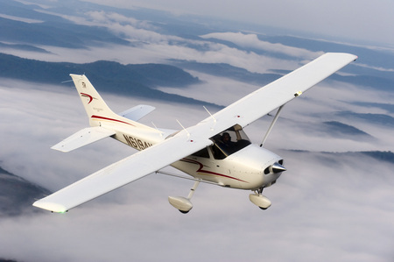
LS-Flight
Les objectifs de notre association , sont l’apprentissage du pilotage de base et approfondit d’un avion envers les individus avant qu’ils ne se retrouvent aux commandes d’un avion ne savant quoi faire .
Nous avons a dispositions , d’autres service comme le transport sur demande ou encore la locations de nos avions si l’individu détient sa licence de vol.
FS-FLIGHT est un aéroclub crée en 1990 par deux jeunes pilotes Andrea_Locatelli et. Youri_IbdanovI . Ils voulurent innover le domaine de l'aeronautique a Los Santos surtout en matière de sécurité pour apprendre au jeunes pilote l'art du pilotage. C'est derniers contribuait a certain bonheur pour la population qui pouvais louer des avions a des prix abordable tous en étant en sécurité .

Slide 2

Les grades de notre faction et les skins exigées ou non
-Instructeurs et dirigeants : ID:240
Il a pour rôle de traité le bon suivi des formations ainsi que de gérer locations et transports
-Pour les individus souhaitant un apprentissage ou travailler parmi nous , ils peuvent garder leurs skin de leurs choix.

Slide 3
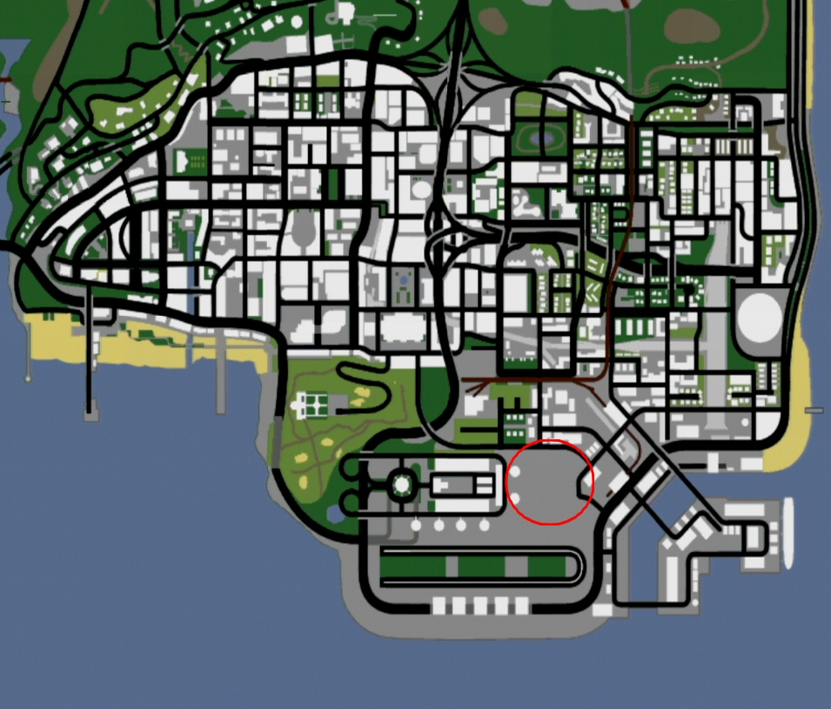
Emplacement
Un emplacement intéressent serait l’aéroport de Los Santos pour faciliter l’accès à tous ceux voulant nous rejoindre.(cercle rouge ci-joint)
Sinon , nous nous contenterons de ce que vous pouvez nous offrir.

Slide 4
Noms des membres et activités.
Youri_Ibdanov et Andrea_Locatelli avons décidés de créer notre associations sur
Los Santos pour une satisfactions envers tous le monde .
Les activités maires de cette associations sont l’apprentissage au pilotage , la locations de nos appareils a qui en aura l’utilité et le transport sur demande d’un point à un autre.
Pour cette ville , c’est un secteur créateur d’emploie en formant des pilotes mais aussi dans le domaine du fret . Nous aurions aussi un contrat avec les garages présents en villes pour l’entretient de nos avions.

